Slide 3
Родина – слово большое, большое!
Пусть не бывает на свете чудес,
Если сказать это слово с душою,
Глубже морей оно, выше небес!
В нем умещается ровно полмира:
Мама и папа, соседи, друзья.
Город родимый, родная квартира,
Бабушка, школа, котенок… и я.
Зайчик солнечный в ладошке,
Куст сирени за окошком
И на щечке родинка –
Это тоже Родина.

Slide 6
Расскажу я вам про дела старые, Про дела старые, про дела бывалые. Да про битвы, да про сражения, Да про подвиги богатырские!

Slide 7
- Налево пойдешь – в болото попадешь. - Направо пойдешь – много золота найдешь. - На прямом пути приключения ищи.

Slide 8
Посередине Илья Муромец – он сын небогатых родителей, крестьян, из села Карачарова под Муромом. Илья силен, мужественен, мудр и справедлив. И, хотя сиднем просидел на печи тридцать лет и три года, приобрел опыт и житейскую мудрость, он старше двух других богатырей. Слева Добрыня Никитич – знатного происхождения, из рода князей. Добрыня - добрый. Он творит добро – и это одна из характерных черт могучего былинного богатыря. Справа Алеша Попович – сын попа, третий в троице богатырей. Он не очень могуч, не очень силен, но полон мужества, храбрости, находчивости и хитрости. Они отличаются друг от друга происхождением, нравом, поведением, но их объединяет одно желание – в трудную минуту помочь родине, защищать Русь, от врагов. Три защитника, три брата, Три богатыря! «Русь на воинов богата!» Говорят не зря!

Slide 9
Мчит стрелой в путь любой. Несёт седока, не боится врага.

Slide 10
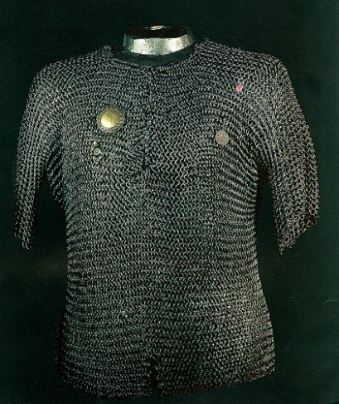
Рубашку такую не вяжут, не шьют, Её из колечек железных плетут.

Slide 11
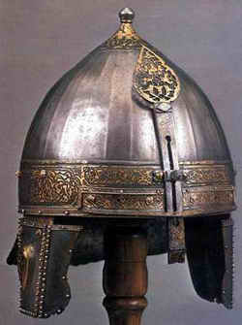
Железная шапка с острым концом, А спереди клюв навис над лицом.

Slide 12
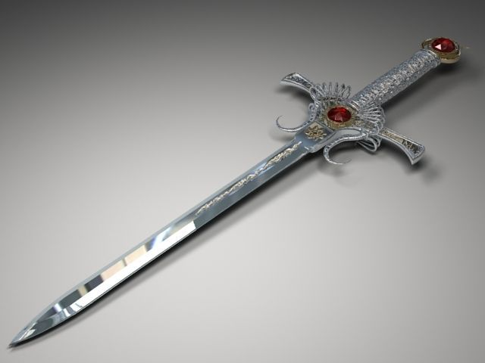
Оружие это не просто поднять и в руке удержать. Снести им легко было голову с плеч… Ну, что, догадались? Конечно же…

Slide 13
Чтоб грудь защищать от ударов врага, Уж вы это знаете наверняка, На левой руке у героя висит Тяжелый, блестящий и кругленький…

Slide 14
Богатырь, он вот каков… Он силен, он здоров…
Он из лука стрелял… Метко палицу бросал…
На границе стоял … Зорко – зорко наблюдал … Подрастем мы и смотри Станем как богатыри!

Slide 15
Богатырями быть
Значит, добру служит,
За слабых заступаться,
Между собой не драться!

